Slide 1
Цифровизация АПК и совершенствование аграрной и сельской политики
Академик РАН А.В. Петриков
/ВИАПИ имени А.А. Никонова/

Slide 2
Специфика современного этапа цифровизации АПК
Отсутствие общеотраслевого документа, определяющего приоритеты и механизмы цифровизации АПК и сельских территорий
Несовершенство нормативно-правовой базы использования IT-технологий в АПК
Неравномерность цифровизации по субъектам РФ и категориям хозяйств
Дефицит квалифицированных кадров
Слабое использование IT-технологий в управлении отраслью и регулировании рынков

Slide 3
IT-технологии в различных категориях хозяйств по данным Всероссийской сельскохозяйственной переписи 2016 г. , %
 | Крупные с.х. организации | Малые с.х. организации | Крестьянские (фермерские) хозяйства
Подключены к Интернету | 63,5 | 42,6 | 17,7
Используют систему точного вождения техники и дистанционного контроля технологий | 12,3 | 3,3 | 0,5

Slide 4
Основные направления совершенствования политики по цифровизации АПК и сельской местности
разработка общеотраслевой платформы (проекта) и совершенствование нормативно-правовой базы развития IT в АПК и сельской экономике
развитие IT инфраструктуры в сельской местности и субсидии малому и среднему бизнесу для подключения к ней
разработка общероссийских и региональных сервисов по управлению отраслью, прогнозированию рынков и сельскому развитию.

Slide 5
Общероссийские и региональные сервиы по управлению отраслью, прогнозированию рынков и и сельскому развитию
Портал по экспертизе нормативно-правовых актов в области аграрной и сельской политики
WEB-сбор отчетности и электронное оформление субсидий и дотаций
Система моделей для планирования производства предприятий оптимизации отраслевой структуры АПК регионов
Портал «Развитие села»

Slide 6
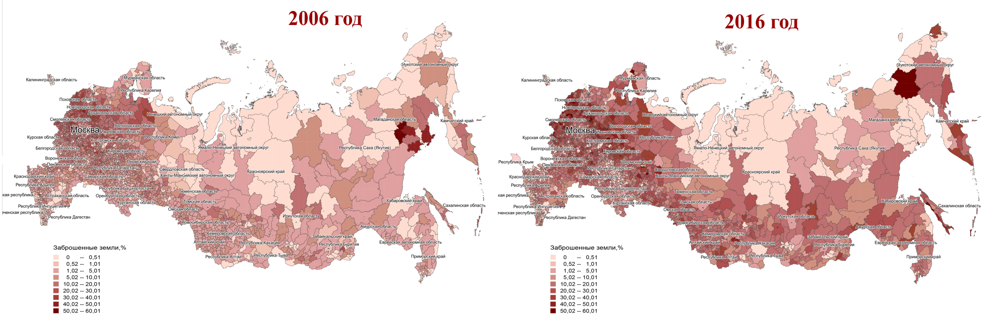
Удельный вес личных подсобных хозяйств с заброшенными земельными участками (пустующими домами) в общем их числе по муниципальным районам РФ

Slide 7
Портал «Развитие села» при Минсельхозе России
1. Атлас сельских территорий (по результатам типологии сельских районов)
2. Истории успеха - Банк проектов развития сельских территорий
3. Нормативно-правовая база аграрной и сельской политики
4. Бюджетная поддержка сельского развития
5. Мониторинг развития сельских территорий (статистика, социологические опросы, доклады)
6. Общественное обсуждение (экспертиза) разрабатываемых нормативно-правовых актов, проектов и программ
7. Научные исследования и публикации
8. Консультации и ответы на вопросы
9. СМИ
10. Форум

Slide 8
Благодарю за внимание!

